Slide 1

FINANDISRUPTOR: Upgrade de ERP en la Nube con IA

Slide 2
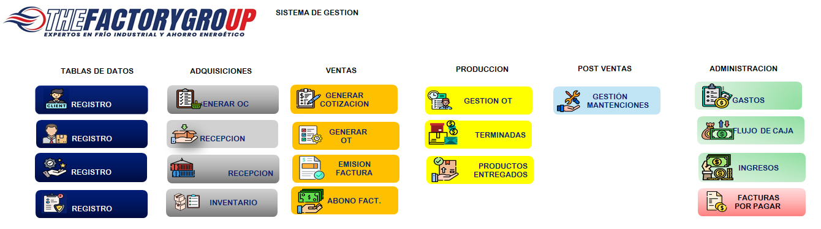
¿Qué es el Proyecto?
Es un proyecto de modernización de sistemas de negocio, migrando funcionalidades críticas (inventario, ventas) desde una base en Excel con VBA a una arquitectura web en la nube.
Tecnología clave: Se incorporará un pipeline de IA para mapear, limpiar y migrar datos de forma automatizada.
Funcionalidades principales:
  Migración y limpieza de base de datos asistida por IA.
  Módulos de inventario y ventas en una nueva plataforma.
  Mecanismos de seguridad, respaldo y auditoría.

Slide 3
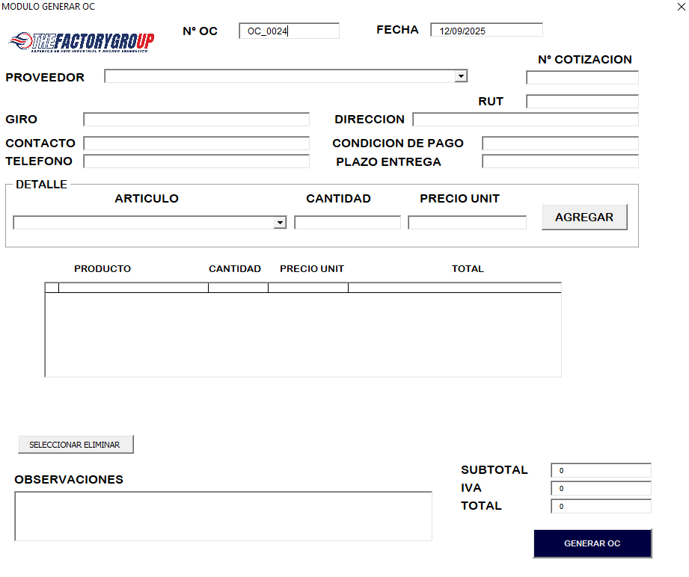
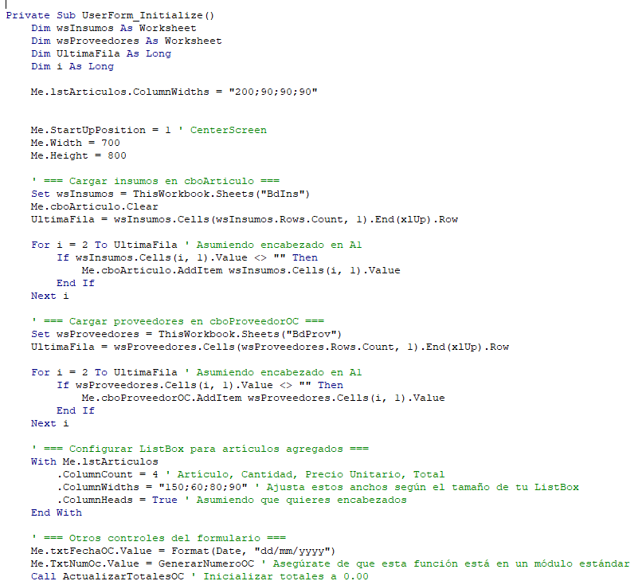
Diseño

Slide 4
Áreas de Desempeño:
Competencias Clave:
Desarrollo de software
Análisis y modelado de procesos de negocio
Gestión de sistemas de información empresarial
Diseño y desarrollo de soluciones tecnológicas
Metodologías de análisis y desarrollo de software
Gestión de proyectos tecnológicos

Slide 5
Fundamentación y Relevancia
El Problema:
Sistemas administrativos críticos basados en Excel con macros (VBA).
Soluciones vulnerables, con problemas de seguridad, trazabilidad y escala.
Dificultad para el manejo concurrente de la información.
Nuestra Solución:
Upgrade a un ERP en la nube.
Aumento de seguridad, trazabilidad y disponibilidad.
Permite la escalabilidad y una mejor integración con otras herramientas.
Contexto:
Proyecto aplicable en empresas chilenas de pequeño y mediano tamaño que dependen de Excel para operaciones clave.

Slide 6
Objetivos del Proyecto
Objetivo General: Desarrollar un upgrade a un ERP en la nube desde una solución en Excel, incorporando IA para automatizar la migración y gestión de bases de datos, mejorando la seguridad y escalabilidad.
Objetivos Específicos:
Analizar la solución Excel y mapear los procesos a migrar.
Diseñar la arquitectura cloud para el nuevo ERP.
Implementar un pipeline de migración de datos asistido por IA.
Desarrollar el Módulo MVP (Inventario y Ventas) en la nueva plataforma.
Implementar mecanismos de seguridad, backups y auditoría.
Validar el sistema con pruebas funcionales y usuarios clave.

Slide 7
Metodología y Plan de Trabajo
Metodología:
Se utilizará la metodología ágil (Scrum) con sprints de 2-3 semanas para una entrega continua de valor.
Fases y Plan de Trabajo:
Semanas 1-2: Levantamiento de requisitos y análisis del Excel.
Semanas 3-4: Diseño de arquitectura y plan de migración.
Semanas 5-8: Desarrollo del pipeline de migración asistido por IA.
Semanas 9-14: Desarrollo del Módulo MVP (Inventario y Ventas).
Semanas 15-16: Implementación de seguridad y backups.
Semanas 17-18: Pruebas, integración y UAT.
Semanas 19-20: Documentación final y entrega.

Slide 8
Evidencias y Entregables Clave
Durante el Avance:
Análisis de la solución Excel: Informe con la estructura, macros y procesos identificados.
Plan de migración asistida por IA: Scripts para limpieza y mapeo de datos.
Entrega Final:
MVP en la nube: Aplicación web con los módulos de inventario y ventas.
Informe final y documentación técnica: Memoria, manual de usuario y plan de operación.

Slide 9
Factibilidad del Proyecto
El proyecto es factible dentro del semestre.
Recursos Requeridos:
  Entornos cloud (cuentas académicas)
  Herramientas de desarrollo (VS Code, Git)
  Base de datos (PostgreSQL)
  Bibliotecas de Python para ETL e IA (pandas, APIs de LLM)
Mitigación de Riesgos:
  Se utilizarán datos simulados.
  Se realizarán pruebas iterativas del MVP para asegurar la funcionalidad.

Slide 10
Conclusión
FINANDISRUPTOR es un proyecto robusto que ofrece una solución real y necesaria para las pymes, mejorando la seguridad, la trazabilidad y la eficiencia operativa.
Este proyecto aplica directamente las competencias de nuestro perfil de egreso en análisis de sistemas, desarrollo de software y gestión de bases de datos, y se alinea con el interés profesional en migraciones a la nube y la automatización con IA. Es un paso directo hacia roles con alta demanda en la industria.

